Slide 1






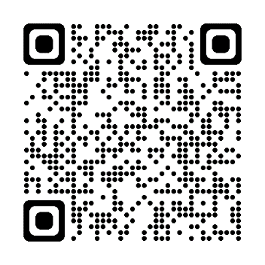
ZSB - für wen?
Unser Angebot wendet sich an alle Personen rund um sprachenvielfältige Klassen, Schülerinnen und Schüler.
Fragen beantworten wir fundiert und in der Zusammenarbeit mit verschiedenen Stellen.
Wir vernetzen uns in OÖ und österreichweit.
Ziele
Stärkung des Stellenwerts der Sprachförderung an den Schulen
zentrale Ansprech- & Vernetzungsstelle für Fragestellungen zum Unterricht von mehrsprachigen Schüler*innen
Professionalisierung in Deutschfördermaßnahmen, USB DaZ, MIKA D, ESU, Elternarbeit,... durch Beratung
Stärkung der Erstsprachen als Ressource
Professionalisierung im Umgang mit Lese-/Rechtschreibschwierigkeiten durch Information und Beratung
Etablierung des sprachprofessionellen Unterrichts in allen Schulformen, Schulstufen und Fächern unabhängig von der Erstsprache der Schülerinnen und Schüler.
Angebote
Onlinesprechstunden zur sprachlichen Bildung
  Link & Termine auf der Homepage
  14:00-15:30 Uhr
  Ohne Anmeldung
  Fachinputs, Praxisbeispiele, Anliegen
Individuelle Beratung und Unterstützung (telefonisch, per Mail, online, persönlich)
Österreichweite Vernetzung
LRS im FOKUS
Monatlicher Online-Input
zu Lese-/Rechtschreib-schwierigkeiten
  Link & Termine auf der Homepage
  14:00-15:30 Uhr
  Ohne Anmeldung
  Fachinputs & Praxisbeispiele
Alles auf einen Klick
Servicestelle Homepage
Lehr-kräfte
Schul-leitungen
ESU-Lehr-kräfte
Päd. Regionen AL, SQM, DM,...
ARGE-Leitungen
Schul-psycho-logie & PSU

Slide 2

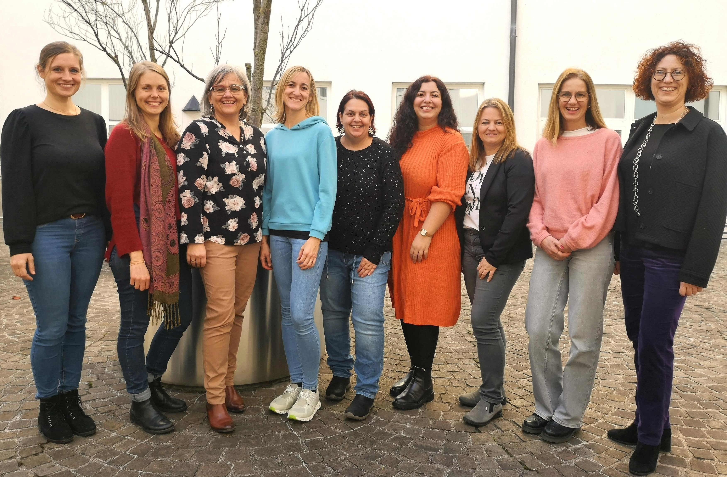

Das Team
Martina Stanger-Bumberger
Koordination & Leitung
Martina Bernhauser (Päd/1)
Gudrun Kirchweger (Päd/1)
Gudrun Petz-Hoffmann (Päd/2)
Sylvia Obereigner (Päd/3)
Anna-Katharina Hraschan-Hinterholzer (Päd/4)
Aysel Ates (Päd/5)
Ruth Atzwanger (Päd/5)
Sandra Hartl (Päd/6)
Eva-Maria Schlager-Hahn (Sek II)
Michaela Meran (Expertise LRS)
Stand Dezember 2024
Zentrum Sprachliche Bildung
Oberösterreich
Kompetenz- und Servicestelle für Anliegen
der professionellen Sprachbildung
an allen Schultypen in OÖ
Kontakt
0732/7071-68082 oder 68083
zsbooe@bildung-ooe.gv.at
https://www.bildung-ooe.gv.at/Schule-und-Unterricht/Zentrum-Sprachliche-Bildung.html
Hier sind wir zu finden
Sonnensteinstraße 11-13
4040 Linz

